Slide 1
Относительные и абсолютные ссылки

Slide 2
Относительные и абсолютные ссылки
Относительные ссылки в Excel позволяют значительно упростить жизнь, даже обычному рядовому пользователю. Используя относительные ссылки в своих вычислениях, Вы можете буквально за несколько секунд выполнить работу, на которую, в противном случае, понадобились бы часы.
В Excel существует два типа ссылок: относительные и абсолютные. Относительные и абсолютные ссылки ведут себя по-разному при копировании и заполнении других ячеек. Относительные ссылки изменяются при копировании, а абсолютные, напротив, остаются неизменными..

Slide 3
Относительная ссылка – что это?
По умолчанию, все ссылки в Excel являются относительными. При копировании формул, они изменяются на основании относительного расположения строк и столбцов. Например, если Вы скопируете формулу =A1+B1 из строки 1 в строку 2, формула превратится в =A2+B2. Относительные ссылки особенно удобны, когда необходимо продублировать тот же самый расчет по нескольким строкам или столбцам.

Slide 4
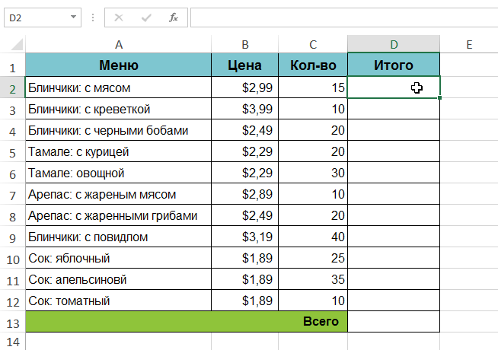
Создание и копирование формул с относительными ссылками
Вместо того чтобы создавать новую формулу для каждой строки, мы можем создать всего одну, а затем скопировать ее в другие строки. Для этого воспользуемся относительными ссылками, чтобы правильно вычислить сумму по каждому элементу.
1. Выделите ячейку, которая будет содержать формулу. В нашем примере мы выбрали ячейку D2.

Slide 5
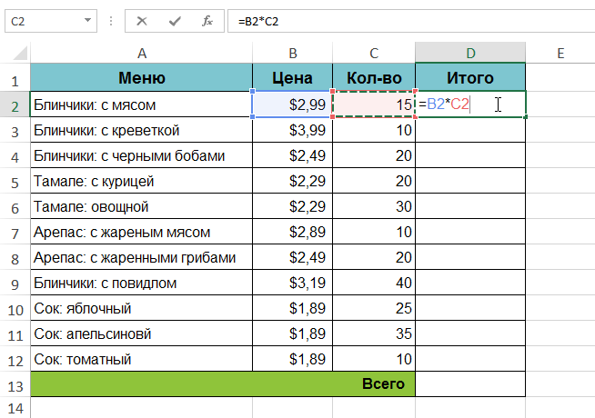
Создание и копирование формул с относительными ссылками
2. Введите выражение для вычисления необходимого значения. В нашем примере, мы введем =B2*C2.
3. Нажмите Enter на клавиатуре. Формула будет вычислена, а результат отобразится в ячейке.

Slide 6
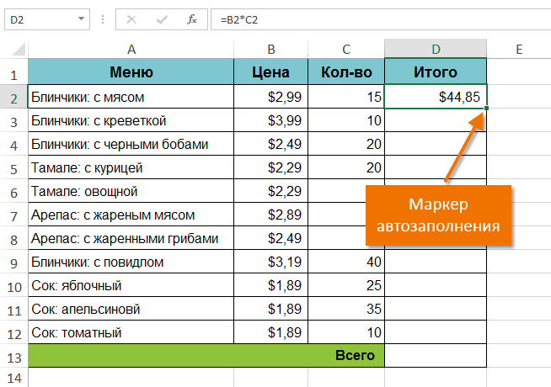
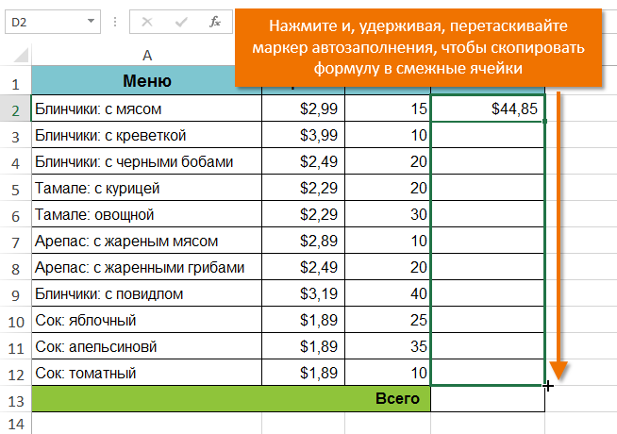
Создание и копирование формул с относительными ссылками
4. Найдите маркер автозаполнения в правом нижнем углу рассматриваемой ячейки. В данном примере мы ищем маркер автозаполнения в ячейке D2.
5. Нажмите и, удерживая левую кнопку мыши, перетащите маркер автозаполнения по необходимым ячейкам. В нашем случае это диапазон D3:D12.

Slide 7
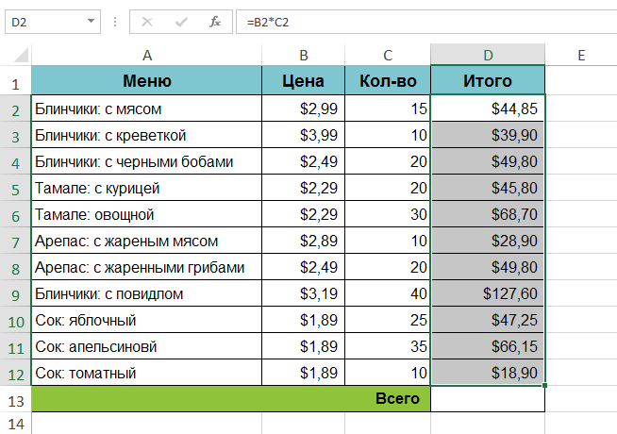
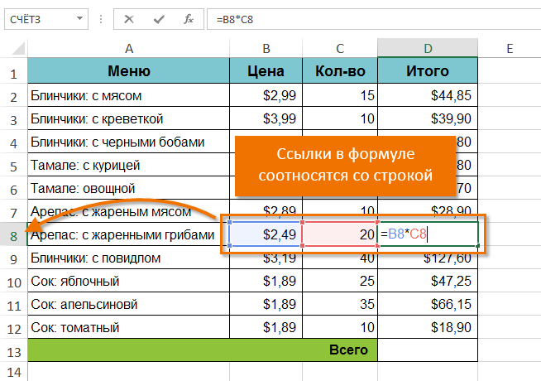
Создание и копирование формул с относительными ссылками
6. Отпустите кнопку мыши. Формула будет скопирована в выбранные ячейки с относительными ссылками, и в каждой будут вычислены значения.
Вы можете дважды щелкнуть по заполненным ячейкам, чтобы проверить правильность своих формул. Относительные ссылки должны быть разными для каждой ячейки, в зависимости от строки.

Slide 8
Абсолютная ссылка — что это?
В формулах Excel абсолютная ссылка сопровождается добавлением знака доллара ($). Он может предшествовать ссылке на столбец, строку или тому и другому.
Как правило, при создании формул, которые содержат абсолютные ссылки, используется следующий формат: $A$2. Два других формата используются значительно реже.
При создании формулы Вы можете нажать клавишу F4 на клавиатуре для переключения между относительными и абсолютными ссылками. Это самый простой и быстрый способ вставить абсолютную ссылку.

Slide 9
Создаем формулу, используя абсолютные ссылки
В следующем примере мы введем налоговую ставку 7.5% в ячейку E1, чтобы рассчитать налог с продаж для всех позиций столбца D. Поскольку в каждой формуле используется одна и та же налоговая ставка, необходимо, чтобы ссылка оставалась неизменной при копировании формулы в столбце D. Для этого необходимо внести абсолютную ссылку $E$1 в нашу формулу.

Slide 10
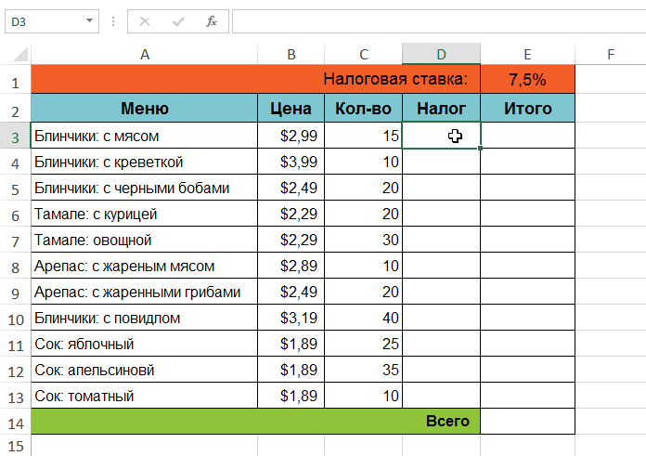
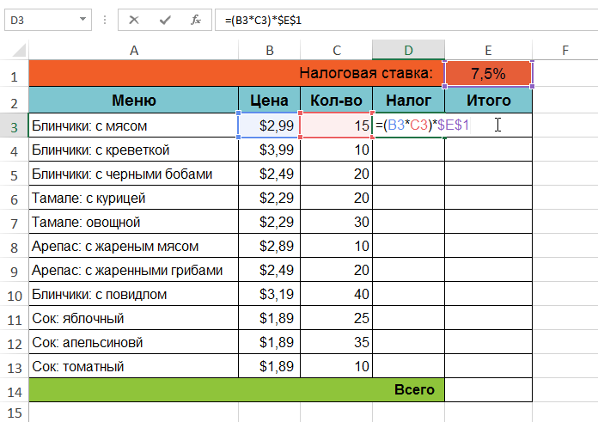
Создаем формулу, используя абсолютные ссылки
1. Выделите ячейку, которая будет содержать формулу. В нашем примере мы выделим ячейку D3.
2. Введите выражение для вычисления необходимого значения. В нашем случае мы введем =(B3*C3)*$E$1.
3. Нажмите Enter на клавиатуре. Формула будет вычислена, а результат отобразится в ячейке.

Slide 11
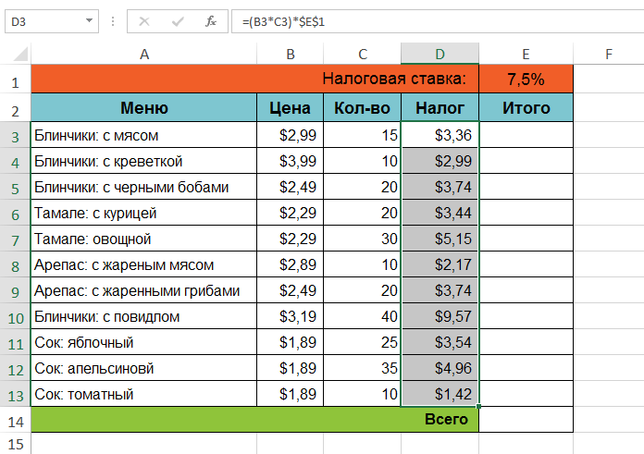
Создаем формулу, используя абсолютные ссылки
6. Отпустите кнопку мыши. Формула будет скопирована в выбранные ячейки с абсолютной ссылкой, и в каждой будет вычислен результат.

Slide 12
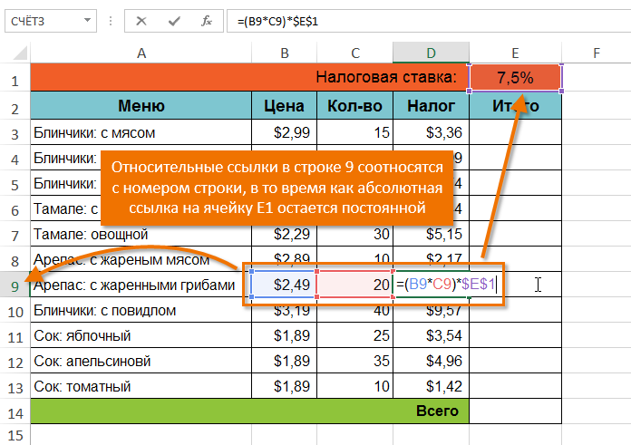
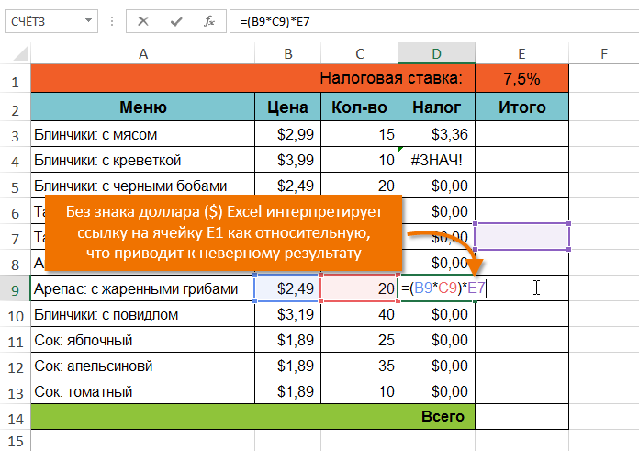
Создаем формулу, используя абсолютные ссылки
Вы можете дважды щелкнуть по заполненным ячейкам, чтобы проверить правильность своих формул. Абсолютная ссылка должна быть одинаковой для каждой ячейки, в то время как относительные, окажутся разными в зависимости от строки.
Убедитесь, что при создании абсолютных ссылок, в адресах присутствует знак доллара ($). В следующем примере знак доллара был опущен. Это привело к тому, что при копировании Excel интерпретировал ссылку как относительную и вычислил неверный результат.

